Slide 3
حوزه علمیه ایران، پس از صد سال

Slide 4
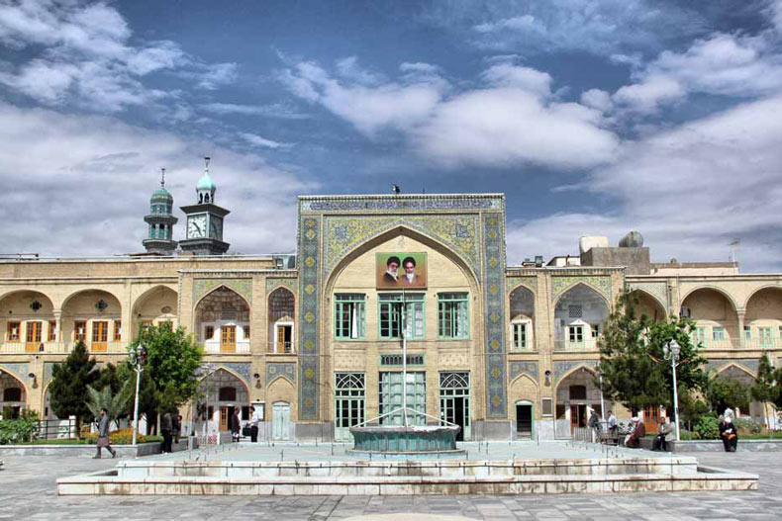
أَ لَمْ تَرَ كَيْفَ ضَرَبَ اللَّهُ مَثَلاً كَلِمَةً طَيِّبَةً كَشَجَرَةٍ طَيِّبَةٍ أَصْلُها ثابِتٌ وَ فَرْعُها فِي السَّماءِ

Slide 5
الإمامُ الهاديُّ عليه السلام
لَولا مَن يَبقى بَعدَ غَيبَةِ قائمِنا عليه السلام مِنَ العُلَماءِ الدّاعينَ إلَيهِ ، و الدالّينَ عَلَيهِ ، و الذابّينَ عَن دينِهِ بِحُجَجِ اللّه ِ ، و المُنقِذينَ لِضُعَفاءِ عِبادِ اللّه ِ مِن شِباكِ إبليسَ و مَرَدَتِهِ ، و مِن فِخاخِ النَّواصِبِ ، لَما بَقِيَ أحَدٌ إلاّ ارتَدَّ عَن دينِ اللّه أُولَئِكَ هُمُ الْأَفْضَلُونَ عِنْدَ اللَّهِ عَزَّ وَ جَلَّ.
اگر نمی‌بود بعد از غيبت قائم ما، وجود علمايى كه به سوى او مى‌خوانند و به وجود او رهنمون مى‌شوند و با حجت‌هاى الهى از دين او دفاع مى‌كنند و بندگان ناتوان خدا را از دام‌هاى ابليس و پيروان او مى‌رهانند، بی‌گمان همه مردم از دين خدا برمى‌گشتند. چنین عالمانی نزد خدای عز و جل برترین‌ها هستند.

Slide 6
ماهیت حوزه‌ها
کانون تربیتِ
عالمان ربانی دین
روحانیان زاهد
راهبران مجاهد
پایگاهِ
«فهم مؤمنانه»
«تبیین عالمانه»
«اقامه مصلحانه» دین و مکتب اهل بیت

Slide 7
حوزه علمیه
در قرون گذشته
بازتاسیس: با ورود شیخ عبدالکریم یزدی موسس حوزه به قم
نقطه عطف: انقلاب اسلامی و گام دوم انقلاب اسلامی

Slide 8
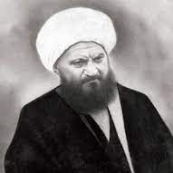
موسس حوزه علمیه قم؛ آیت الله العظمی شیخ عبدالکریم حایری یزدی

Slide 9
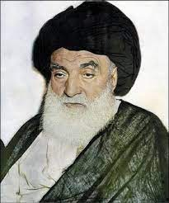
مرحوم آیت الله العظمی سید حسین طباطبایی بروجردی

Slide 10
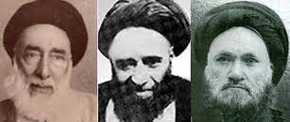
آیات ثلاث؛ حضرات آیات عظام محمدتقی خوانساری، حجت کوه‌کمره‌ای و سید صدرالدین صدر

Slide 11
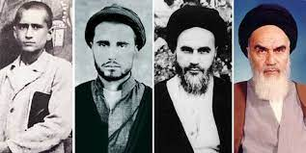
آیت الله العظمی امام سید روح‌الله موسوی خمینی

Slide 12
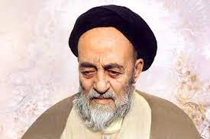
علامه سید محمدحسین طباطبایی

Slide 13
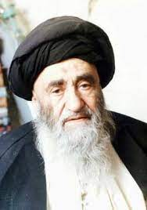
مرحوم آیت الله العظمی مرعشی نجفی

Slide 14
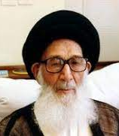
مرحوم آیت الله العظمی سید محمدرضا گلپایگانی

Slide 15
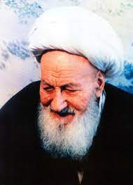
مرحوم آیت الله العظمی شیخ محمدعلی اراکی

Slide 16
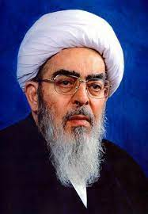
آیت الله العظمی فاضل لنکرانی

Slide 17
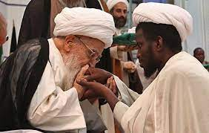
مرحوم آیت الله العظمی صافی گلپایگانی

Slide 18
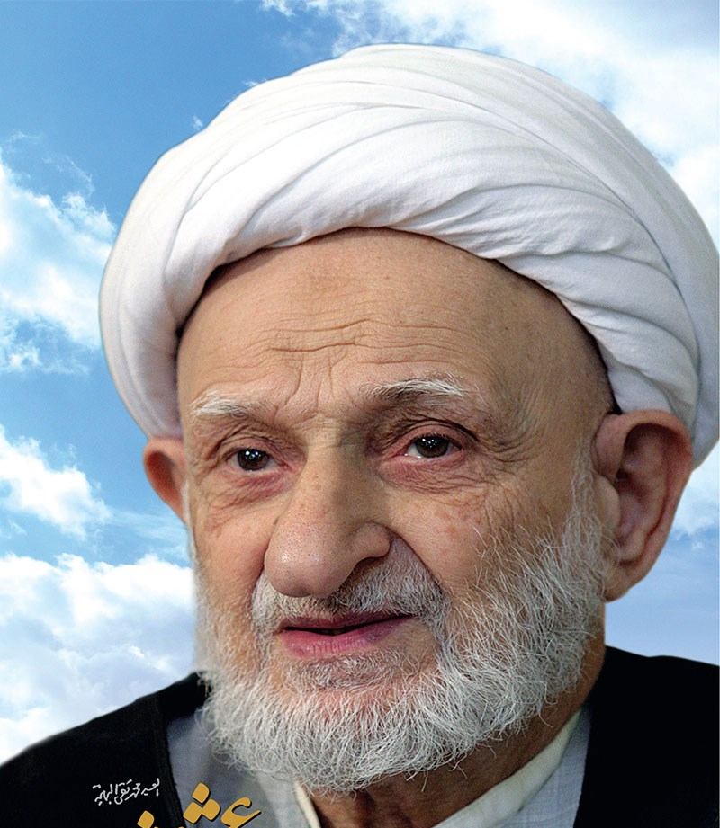
مرحوم آیت الله العظمی محمدتقی بهجت

Slide 19
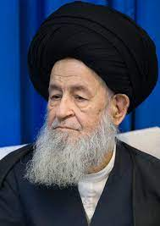
مرحوم آیت الله العظمی علوی گرگانی

Slide 20
مراجع تقلید موجود

Slide 21
آیت الله العظمی سید علی حسینی خامنه‌ای

Slide 22
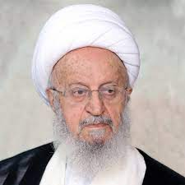
آیت الله العظمی ناصر مکارم شیرازی

Slide 23
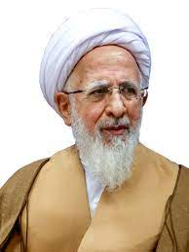
آیت الله العظمی جوادی آملی

Slide 24
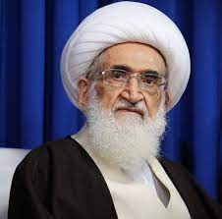
آیت الله العظمی حسین نوری همدانی

Slide 25
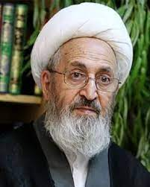
آیت الله العظمی جعفر سبحانی تبریزی

Slide 26
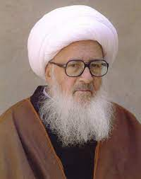
آیت الله العظمی حسین وحید خراسانی

Slide 27
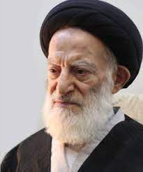
آیت الله العظمی سید موسی شبیری زنجانی

Slide 28
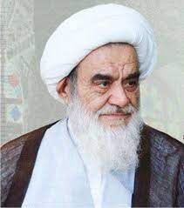
آیت الله العظمی حسین مظاهری

Slide 29
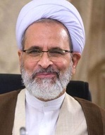
مدیر حوزه‌های علمیه

Slide 30
گزارش فعالیت‌ها
مدیریتی
آموزشی
پژوهشی
تهذیبی و تربیتی
تبلیغی فرهنگی و خدمات اجتماعی
بین‌الملل
خدماتی

Slide 31
ماهیت طلبگی و جایگاه حوزه و روحانیت
۱۱۵ عنوان کتاب در باره حوزه و روحانیت و طلبگی

Slide 33
نهادهای حوزوی
نهاد مرجعیت
جامعه مدرسین حوزه علمیه
شورای عالی حوزه‌های علمیه
مرکز مدیریت حوزه‌های علمیه
حوزه‌های علمیه خواهران
جامعه المصطفی العالمیه
مرکز خدمات حوزه‌های علمیه
سازمان تبلیغات اسلامی
دفتر تبلیغات اسلامی

Slide 34
اسناد راهبردی
یازده سند راهبردی بالادستی؛ از جمله
سند چشم‌انداز حوزه‌های علمیه
آمایش سرزمینی
کارویژه‌های روحانیت
منشور حوزه‌های علمیه
نظام های جامع حوزه‌های علمیه
نقشه جامع علمی حوزه‌های علمیه
برنامه پنج‌ساله حوزه علمیه

Slide 35
طرح‌های راهبردی و تحولی
بیش از صد طرح راهبردی و تحولی
بیش از ۲۰۰ طرح مهم؛ از جمله
درختواره علوم حوزوی
درختواره مهارت‌های مورد نیاز طلبه
برنامه جامع پژوهش
سند رتبه‌بندی مدارس علمیه
برنامه جامع تهذیب و تربیت
طرح تعالی اساتید حوزه‌های علمیه
طرح کانون دانش‌آموختگان حوزه علمیه
استعدادیابی طلاب
سند طلاب دانشگاهی
سند راهبردی نخبگان

Slide 37
آموزش
بیش از ۵۰۰ مدرسه علمیه برادران؛ ۲۰۰ هزار طلبه در حال تحصیل
بیش از ۵۰۰ مدرسه علمیه خواهران
۳ هزار استاد سطح عالی
بیش از ۱۷ هزار استاد
برگزاری درس خارج در شهرستان‌ها (۴۱ استاد در ۲۵ شهرستان)
مرکز تدوین متون درسی حوزه‌های علمیه

Slide 38
آموزش – مراکز تخصصی
36 مرکز تخصصی
مرکز تخصصی تفسیر و علوم قرآنی
مرکز تخصصی فقهی ایمه اطهار
مرکز تخصصی کلام
مرکز تخصصی مشاوره اسلامی
مرکز تخصصی امامت اهل بیت
مرکز تخصصی تبلیغ
مرکز تخصصی تربیت مدرس
مرکز تخصصی تمدن نوین اسلامی
مرکز تخصصی مهدویت

Slide 39
آموزش – مراکز تخصصی
36 مرکز تخصصی
مرکز تخصصی حقوق و قضای اسلامی
مرکز تخصصی اخلاق
مرکز تخصصی دین‌پژوهی
مرکز تخصصی شیعه‌شناسی
مرکز تخصصی علوم حدیث
مرکز تخصصی فلسفه اسلامی
مرکز تخصصی مدیریت اسلامی
مرکز تخصصی بین الملل
مرکز تخصصی مذاهب اسلامی

Slide 40
آموزش – مراکز تخصصی
36 مرکز تخصصی
مرکز تخصصی مطالعات اسلامی
مرکز تخصصی معارف اهل بیت
مرکز تخصصی نهج‌البلاغه
موسسه آموزش عالی حوزوی اسراء

Slide 41
آموزش
406 رشته و گرایش مصوب در ۱۶ حوزه دانشی:
حوزه دانشی قرآن
حوزه دانشی حدیث
حوزه دانشی فقه و اصول
حوزه دانشی حقوق و قضای اسلامی
حوزه دانشی کلام، ادیان، مذاهب و فرق
حوزه دانشی منطق، فلسفه و عرفان
حوزه دانشی اخلاق، تربیت و مشاوره
حوزه دانشی تاریخ و سیره

Slide 42
آموزش
406 رشته و گرایش‌های مصوب در ۱۶ حوزه دانشی:
حوزه دانشی تبلیغ و ارتباطات
حوزه دانشی زبان و ادبیات عرب
حوزه دانشی فرهنگ، هنر و تمدن اسلامی
حوزه دانشی اقتصاد اسلامی
حوزه دانشی علوم اجتماعی
حوزه دانشی علوم سیاسی
حوزه دانشی روانشناسی
حوزه دانشی مدیریت اسلامی

Slide 43
آموزش
۸۵ رشته از ۴۰۶ رشته مصوب در حال برگزاری است.
۱۲۶ رشته در حال تدوین سرفصل‌ها

Slide 45
پژوهش
بیش از ۶۰ مرکز پژوهشی
پژوهشگاه علوم و فرهنگ اسلامی
پژوهشگاه فرهنگ و اندیشه اسلامی
پژوهشگاه حوزه و دانشگاه
موسسات وابسته به حوزه
دارالحدیث
موسسه آموزشی و پژوهشی امام خمینی
مرکز تحقیقات کامپیوتری علوم اسلامی نوری
دانشگاه باقرالعلوم
...
پژوهشکده مطالعات راهبردی حوزه و روحانیت
نظام‌واره جامع مسایل حوزه و روحانیت
تولید بیش از ۵۰ اثر پژوهشی درباره حوزه و روحانیت
انجمن‌های علمی حوزه
دبیرخانه حمایت از پژوهش‌ها
تعیین اولویت‌های پژوهشی

Slide 46
اولویت‌های پژوهش
اولویتهای پژوهشی گروه اخلاق
اولویتهای پژوهشی گروه ادبیات
اولویتهای پژوهشی گروه ادیان
اولویتهای پژوهشی گروه اقتصاد
اولویتهای پژوهشی گروه انقلاب اسلامی و تاریخ معاصر
اولویتهای پژوهشی گروه تاریخ، سیره و تراجم
اولویتهای پژوهشی گروه تفسیر و علوم قرآن
اولویتهای پژوهشی گروه حدیث، درایه و رجال
اولویتهای پژوهشی گروه حقوق
اولویتهای پژوهشی گروه رسانه و فضای مجازی
اولویتهای پژوهشی گروه روانشناسی
اولویتهای پژوهشی گروه عرفان

Slide 47
اولویت‌های پژوهش
اولویتهای پژوهشی گروه علوم اجتماعی
اولویتهای پژوهشی گروه علوم تربیتی
اولویتهای پژوهشی گروه علوم سیاسی
اولویتهای پژوهشی گروه فقه و اصول
اولویتهای پژوهشی گروه فلسفه
اولویتهای پژوهشی گروه کلام
اولویتهای پژوهشی گروه مدیریت
اولویتهای پژوهشی گروه مذاهب و فرق اسلامی
اولویتهای پژوهشی گروه مطالعات راهبردی
اولویتهای پژوهشی گروه هنر
اولویتهای پژوهش گروه مطالعات زن و خانواده
اولویت‌های حوزه علمیه، دین و راهبردهای فرهنگ عمومی

Slide 48
پژوهش
بیش از ۶۰۰۰ مقاله منتشر شده
7500 پایان‌نامه دفاع شده سطح3
1770 پایان‌نامه دفاع شده سطح4
جشنواره کتاب سال حوزه: 24 دوره و 21500 اثر
کتابخانه‌ها (آیت الله حایری فیضیه، آیت الله بروجردی مسجد اعظم، آیت الله گلپایگانی و کتابخانه‌های مدارس علمیه)
نشریات: 360 مجله
91 مجله علمی پژوهشی
37 مجله علمی ترویجی
78 مجله علمی تخصصی
157 مجله واحدهای آموزشی
جشنواره علامه حلی (۱۴ دوره با بیش از ۱۷۵ هزار اثر)

Slide 49
Notes:
ما دوست داریم دیگران کاری که انجام می‌دهند حرفه‌ای و کامل باشد.

Slide 50
تهذیب و تربیت
تشکیل شورای تهذیب و تربیت در مدارس علمیه
سامانه جامع تهذیب و تربیت
بیش از ۵۰۰ دارالقرآن و العتره
بیش از ۲۰ مرکز مشاوره
مشاوره تحصیلی
مشاوره ازدواج
مشاوره خانواده
مشاوره کودک، نوجوان و جوان
مشاوره استعدادیابی
مشاوره روانشناختی
صدور مجوز تلبس
دروس اخلاق (سایت ندای تهذیب)
محصولات تهذیبی و تربیتی (سایت حجره‌نما)
میثاق طلبگی (برای داوطلبان ورود به حوزه)

Slide 51
تهذیب و تربیت
نظام اندیشه اسلامی؛ طرح مطالعه آثار اندیشمندان بزرگ اسلام و انقلاب اسلامی
امام خمینی
آیت الله خامنه‌ای
علامه سید محمدحسین طباطبایی
آیت الله شهید مرتضی مطهری
آیت الله محمدتقی مصباح یزدی
آیت الله شهید سید محمد باقر صدر

Slide 52
تبلیغ
طرح هجرت؛ روحانی مستقر حدود ۳۰ هزار نفر
طرح امین: تبلیغ در مدارس آموزش و پرورش؛ حدود ۲۰ هزار مبلغ
طرح بینات؛ کنشگری مدارس علمیه در محیط پیرامونی
تبلیغ دانشگاهی
گروه‌های تبلیغی و تبلیغ گروهی
فعالیت‌های جهادی؛ دبیرخانه گروه‌های جهادی
مبلغ رسانه و فضای مجازی؛ بیش از ۲۰۰ نفر

Slide 54
بین‌الملل
سه حوزه عملکردی منطقه‌ای
آسیا و اقیانوسیه
عربی و آفریقایی
اروپا و آمریکا
ارتباط با حوزه نجف (بیش از 300 طلبه ایرانی – دو مدرسه علمیه فعال)
ارتباطات با نهادهای داخلی (بیش از 90 تفاهم‌نامه همکاری با وزارت‌ها و سازمان‌ها مانند سازمان فرهنگ و ارتباطات – جامعه المصطفی العالمیه – شورای سیاست‌گذاری ائمه جمعه – وزارت‌های مختلف و ...)
مجتمع آموزشی و پژوهشی بین‌الملل حوزه
مرکز زبان و آموزش‌های تخصصی
موسسه مطالعات اسلامی
مرکز ترجمه و نشر بین الملل
مرکز مطالعات و پژوهش‌های بین الملل
بیش از نود موسسه و تشکل بین‌الملی فعال در عرصه‌های مختلف آموزشی، پژوهشی، تبلیغی

Slide 55
بین‌الملل
مجامع علمی زبان‌دانان بین‌المللی (مجمع زبان‌دانان پرتقالی –اسپانیولی – چینی – ترکی - روسی)
بیش از 8000 زبان‌دان ایرانی در بیش از سی زبان زنده دنیا (انگلیسی – هندی – اردو - عربی – ترکی – فرانسوی – چینی – پرتقالی – اسپانیولی - سواحیلی – مالایی و ...)
تالیف و ترجمه بیش از سه هزار اثر و کتاب به زبان‌های غیر فارسی توسط طلاب و نهادهای حوزوی
همایش‌های بین‌المللی مانند
همایش مدیران حوزه‌های علمیه کهن در قم
همایش‌های علمی در نجف اشرف
پیش‌نشست همایش یکصدمین سالگرد حوزه در دهلی
برگزاری دوره‌های مطالعات اسلامی
اعزام متخصصین به کارگاه‌های علمی بین‌المللی
دفتر ادیان و مذاهب

Slide 56
خدمات
مرکز خدمات حوزه های علمیه
قرض الحسنه
بیمه
فروشگاه
مرکز امور طلاب
ورزش
امور فارغ‌التحصیلان
...
سامان‌دهی منابع انسانی

Slide 57
سایر مراکز
دفتر فقه معاصر
دفتر کنشگری اجتماعی حوزه
خبرگزاری حوزه‌های علمیه
شبکه ماهواره‌ای ولایت
دبیرخانه هماهنگی گروه‌های جهادی
انتشارات حوزه‌های علمیه
مرکز آموزش‌های مهارتی و کاربردی
مرکز آموزش‌های مجازی
ستادهای راهبری جهت تعامل با نظام
دفتر موقوفات و منابع پایدار
مرکز پاسخگویی

Slide 58
فرصت‌های همکاری با علما و حوزه‌های علمیه خارج از ایران
گسترش مطالعات تطبیقی و نگاه فرا مذهبی،
همکاری در کرسی های نظریه پردازی و نهضت تولید علم،
تبادل اسناد بالا دستی و محتواها و متون آموزشی و پژوهشی،
تعامل با دانشگاههای مختلف و موثر به ویژه در دهلی، بمبی، علیگر، حیدرآباد، لکنهو و...
تعامل با مذاهب و فرقه های مختلف به ویژه صوفی ها، دیوبندیها، بریلویها، اهل حدیث و ....
کرسی های تدریس، برگزاری دوره های آموزشی و پژوهشی،
همکاری در تدوین متون آموزشی و درسی حوزه های علمیه،
صدور بیانیه های مشترک حوزه های علمیه ایران و هندوستان،
تاکید بر وحدت و تقریب مذاهب اسلامی،
تاکید بر اشتراکات و موضوعات اسلامی مشترک، و....
دعوت از علما به حوزه های هند
دیدار نمایندگان مراجع قم از شیعیان و مسلمانان مناطق و ایالات مختلف هند
نهضت ترجمه کتب و متون و محتواهای مناسب برای شبه قاره اروپا و به زبان اردو با هماهنگی جامعه المصطفی و کمک حوزه علمیه

Slide 59
رسالت حوزویان
اقامه دین
فهم دین
تحصیل دين
تعلم علوم ديني
تحقیق در دین
تبلیغ و شناساندن دین
انسان‌سازی
تربیت دینی
دفاع از دین
تحقق بخشیدن و جاری کردن دین
جامعه‌سازی
تمدن‌سازی
فهم آموزه‌های موجود
فهم زوایای پنهان
تبلیغ دین
دفاع از دین
در سطح جان انسان‌ها
در سطح کلان جامعه
تعلیم دین

Slide 60
و الحمد لله رب العالمین

